Slide 1

স্বাগতম

Slide 2

শিক্ষক পরিচিতি
ফকির সহিদুল ইসলাম
বি,এস,সি (অনার্স),বি,এড, এম,এস,সি (গণিত)
সহকারী শিক্ষক (গণিত)
সেন্ট পল্‌স উচ্চ বিদ্যালয়
মোংলা,বাগেরহাট ।
মোবাইলঃ ০১৭১৬১৬৯৮৬৩
ই-মেইলঃ fakirsahidul87@gmail.com

Slide 3

পাঠ পরিচিতি
শ্রেনি – ৯ম
অধ্যায় – ৩য়
তারিখ – ২৩/১০/২০১৯
সময়- ৫০ মিনিট

Slide 4
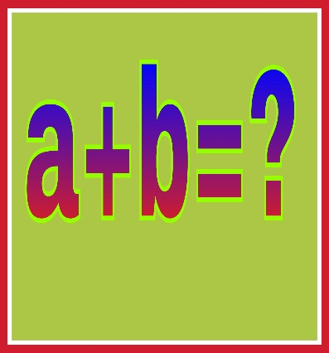
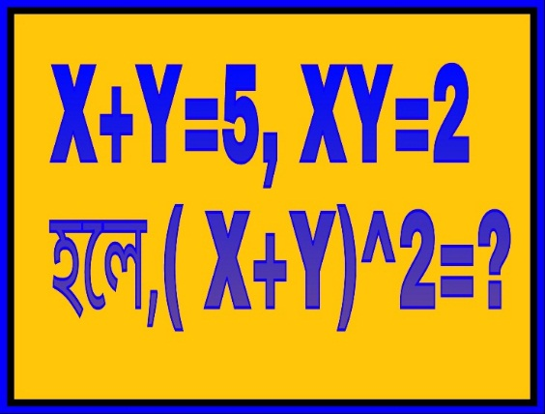
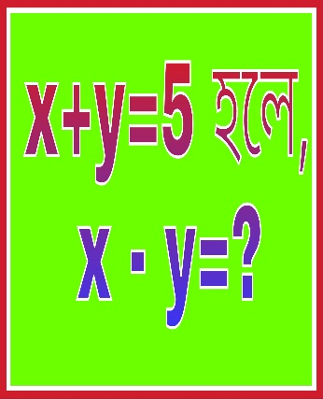
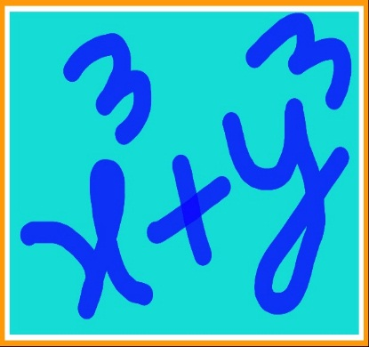
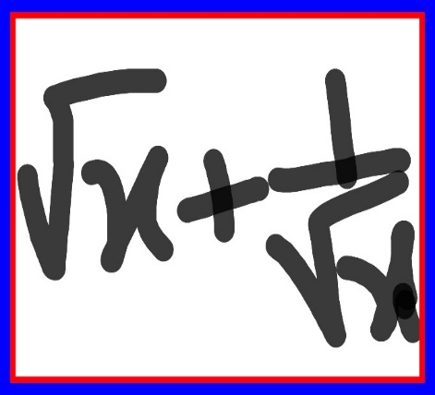
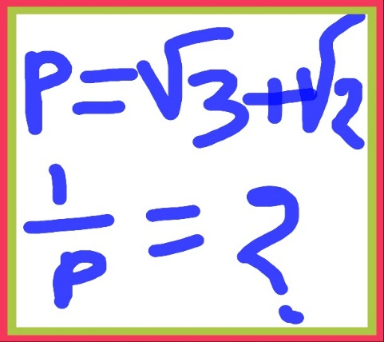
লক্ষ্য করঃ
এগুলো কিসের চিত্র?

Slide 5
আজকের আলোচ্য বিষয়ঃ
বীজগানিতিক রাশি

Slide 6
শিখনফলঃ
বর্গের সূত্র ও অনুসিদ্বান্ত বলতে পারবে।
বীজগাণিতিক সূত্র প্রয়োগ করে বর্গের সম্প্রসারণ করতে পারবে।
অনুসিদ্বান্ত ব্যবহার করে মান নির্নয় করতে পারবে।

Slide 7
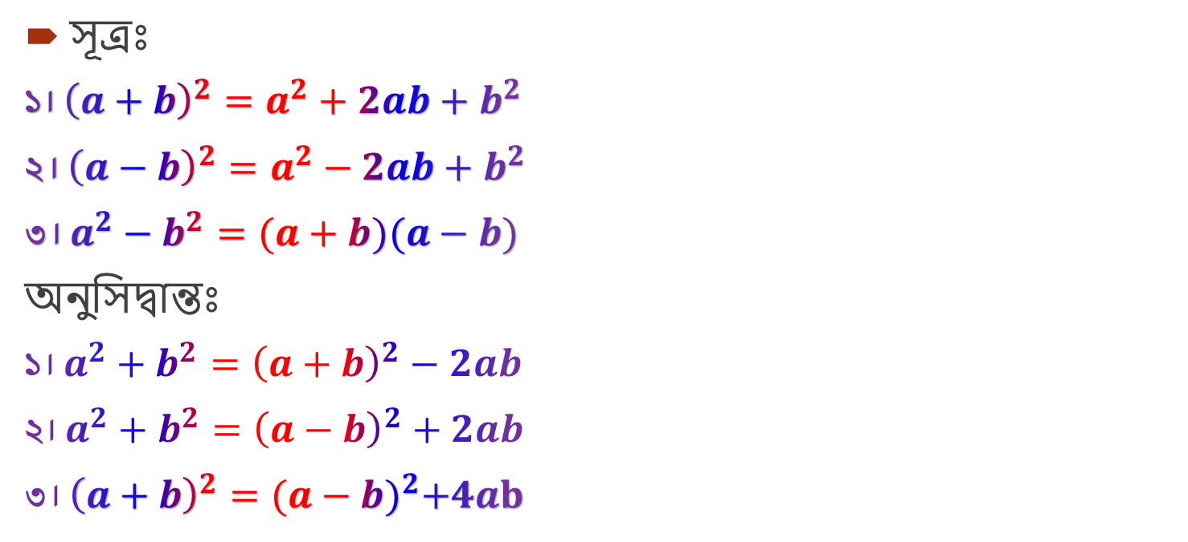
প্রয়োজনীয়ঃ
সূত্রঃ
১। ${\left(a+b\right)}^{2}=a^{2}+{2ab+b}^{2}$
2। ${\left(a−b\right)}^{2}=a^{2}−{2ab+b}^{2}$
3। $a^{2}−b^{2}=(a+b)(a−b)$
অনুসিদ্বান্তঃ
১। $a^{2}+b^{2}={\left(a+b\right)}^{2}−2ab$
২। $a^{2}+b^{2}={\left(a−b\right)}^{2}+2ab$
৩। ${\left(a+b\right)}^{2}={(a−b)}^{2}+4ab$

Slide 8
সমস্যা ১। (3a-7b) এর বর্গ নির্নয় করঃ
সমাধানঃ(3a-7b)² = (3a)² -2x(3a)x(7b)+(7b)²
= 9a²-42ab+49b² _{(Ans)}

Slide 9
সমস্যা ২।a+b =7 এবং ab=12 হলে a-b এর মান কত ?
সমাধানঃ দেওয়া আছে ,
a+b=7 এবং ab=12
আমরা জানি, (a-b)²=(a+b)² -4ab
বা,(a-b)²=(7)² -4x12
বা,(a-b)²=49 -48
বা,(a-b)²=1
বা,a-b=± √ 1
a-b= 1 (Ans)

Slide 10
দলীয় কাজঃ
x – y = 2 এবং xy = 63 হলে,
x² + y² এর মান কত ?

Slide 11
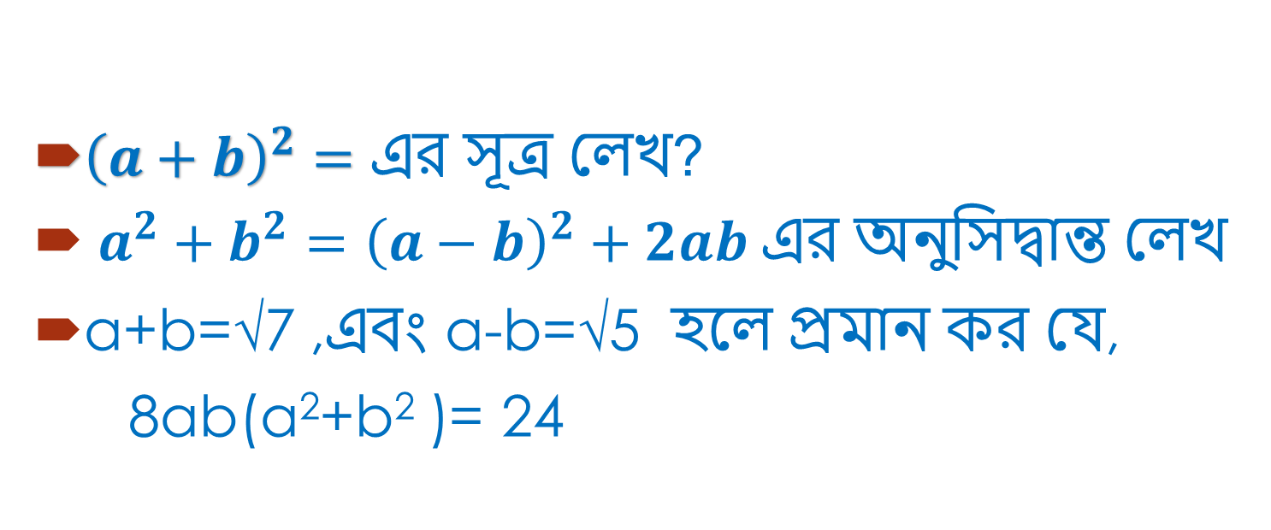
মূল্যায়নঃ
${\left(a+b\right)}^{2}=$ এর সূত্র লেখ?
$a^{2}+b^{2}={\left(a−b\right)}^{2}+2ab$এর অনুসিদ্বান্ত লেখ
a+b=√7 ,এবং a-b=√5 হলে প্রমান কর যে,
8ab(a²+b² )= 24

Slide 12
বাড়ির কাজঃ
১। a+b+c=9 এবং ab+bc+ca= 31 হলে,
a²+b²+c² এর মান নির্নয় কর।
২। x+y+z=10 এবং xy+yz+zx=31 হলে, (x+y)²+(y+z)²+(z+x)²
এর মান নির্নয় কর ।

Slide 13

ধন্যবাদ

